Slide 1
Истражување според научен метод за натпреварот Народна техника
Дали „зелените“ детергенти
се помалку токсични
од конвенционалните детергенти

Slide 2
Вовед
Користење на отпадна вода за наводнување на растенијата е еден од примерите на зачувување на животната средина поточно штедење на вода.Отпадната вода е водата добиена со туширање,перење,миење садови и сл. Тоа не го вклучува човечкиот отпад( што се нарекува црна вода и не е безбедно да се употребува за наводнување). Јасно е дека, доколку отпадната вода треба да се користи за огледување на растенија видовите на детергенти треба да бидат еко-пријателски. Со друг збор средствата за миење садови треба да предизвикаат мала или никаква штета врз животната средина.
Во овој еко проект, ќе се споредат токсичноста на „зелените“(оние кои се познати како еколошки) и конвенционалните детергенти за миење садови со мерење на нивните ефекти врз црвите.

Slide 3
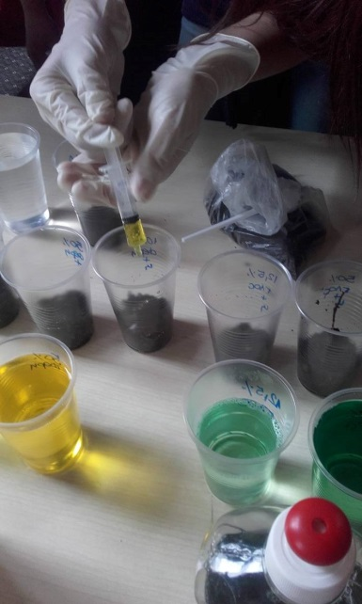
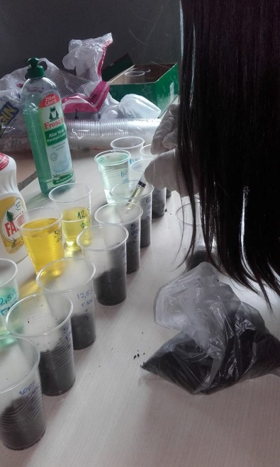
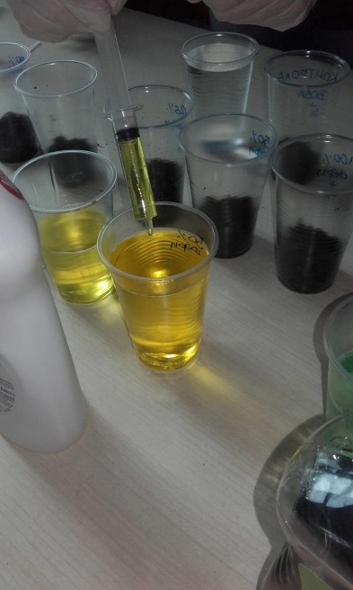
Цел
Целта на овој проект е да се утврди дали зелените детергенти се побезбедни за животната средина од конвенционалните детергенти
Во овој проект ќе се спореди токсичноста на „зелените“ и конвенционалните течни детергенти со користење на бели црви како тест организми.

Slide 4
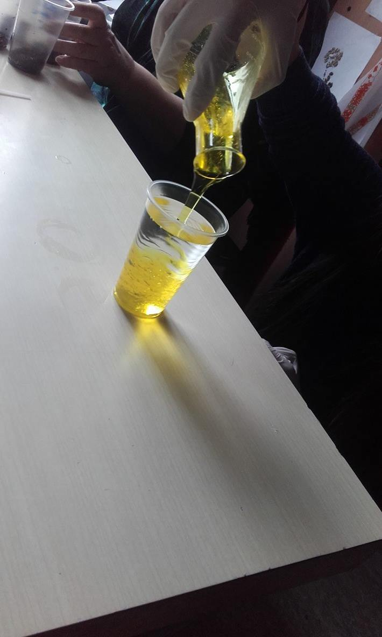
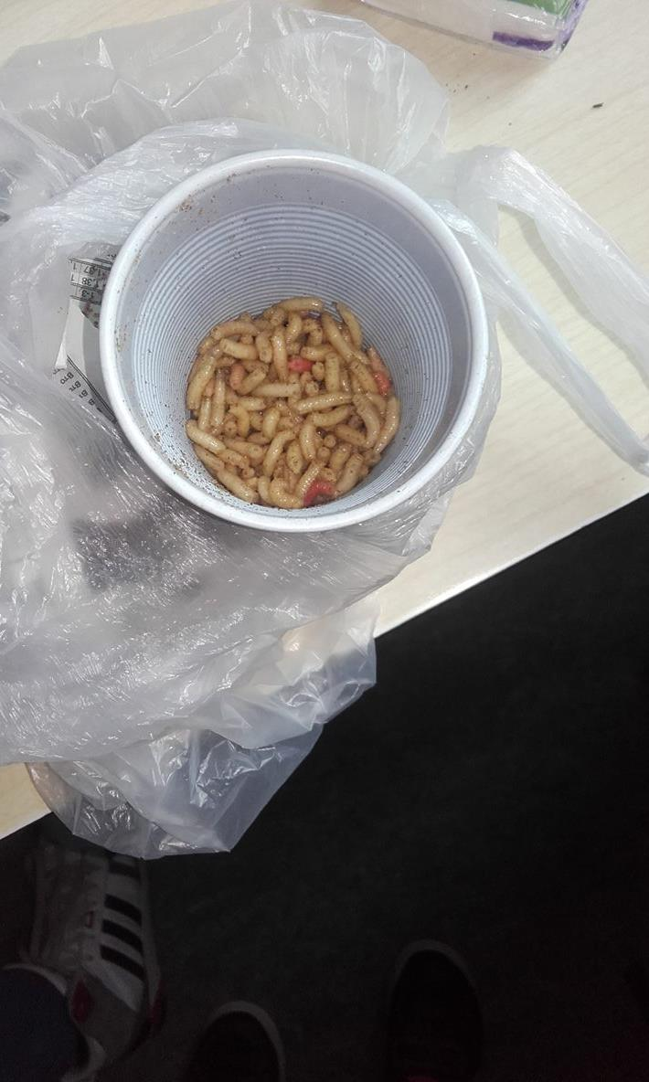
Материјал и опрема
голема работна површина,пластични чаши,маркер, течни детергенти(1 „зелен“ 2конвенционални), пластичен сад,пластични лажички,100мл. цилиндер, проѕирна фолија, еднократен 5сс шприц, бели црви,чепкалка за заби,почва, хартиени крпи, весник,лаптоп.

Slide 5
Изработка на разблажени на детергенти:
Етикета на пластични чаши со името течниот детергент и концентрацијата во проценти : Фери 100%, Фери 50%, Фери 12,5%, Глос 100%, Глос 50%, Глос 12,5%, Фрош ЕКО 100%, Фрош ЕКО 50%, Фрош ЕКО 12,5%.
Анализа на ефектите од детергентите на црви :
По пет дена, истурете ја содржината на чашите, една по една.
Извројте колку црви се живи или мртви за секој детергент и разредувај.
Забелешка: Сите црви во контролната чаша треба да бидат живи.
Важни забелешки:
Контролните црви се оние кои не се изложени на какви било детергенти. Другите црви ке бидат изложени на различни концентрации на детергент

Slide 6
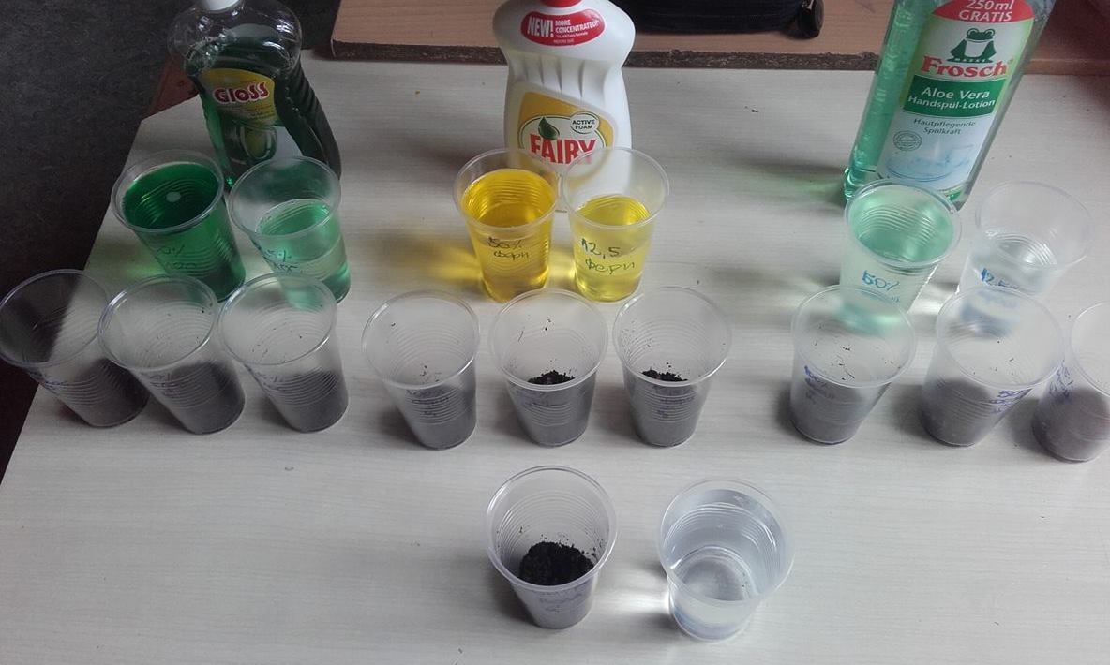
Хипотеза
Црвите кои живеат во почва која е полевана со 100% конвеционален детергент, нема да преживеат

Slide 7
Метод на работа табела
Вид на детергент | 100% Фрош ЕКО | 50% Фрош ЕКО | 12,5% Фрош ЕКО | 100% глос | 50% глос | 12,5% глос | 100% Фери | 50% фери | 12,5% Фери | Контролна
Број на живи црви | 5 | 5 | 5 | 3 | 3 | 4 | 2 | 5 | 5 | 5

Slide 8
Дијаграм

Slide 9
Анализа
Ако ја наблудуваме табелата можеме да видиме дека во сите концетрации на Еко детергентот Фрош црвчињата преживеале. Во чашките каде беа додадени 5мл 100% и 50% глос преживеале по 3 црвчиња,а со 12,5% глос преживеале 4 црвчиња. Во чашката каде беше додадено 100% фери преживеале 2 црвчиња ,а таму каде беа додадено 50%и 12,5% преживеале сите 5 црвчиња.

Slide 10
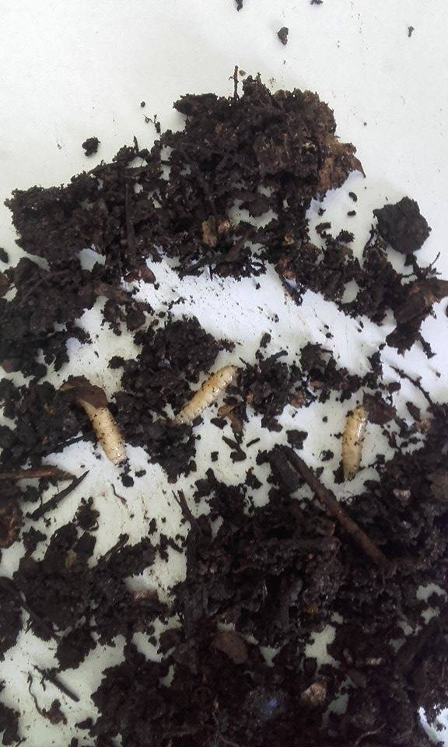
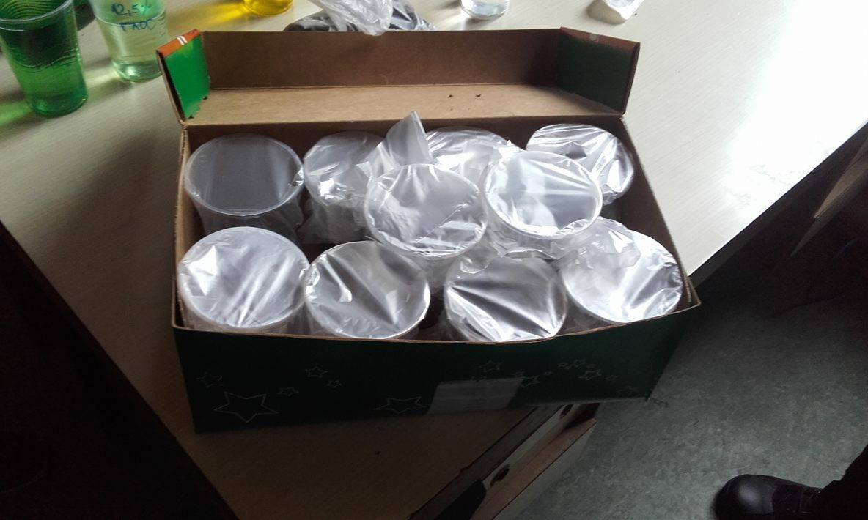
Заклучок
Од направениот експеримент можеме да кажеме дека не ја потврдивме хипотезата, но, можеме да заклучиме дека кај конвенционалните детергенти смртноста на црвите е поголема. Со овој експеримент докажавме дека детергентот Фрош е Еко-пријателски бидејќи во сите 3 концентрации сите 5 употребени црви преживеаа.

Slide 11
Ви благодарам на вниманието
Биљана Илиева
Наставник по биологија
ООУ„Св.Климент Охридски“ с.Драчево

